Slide 1
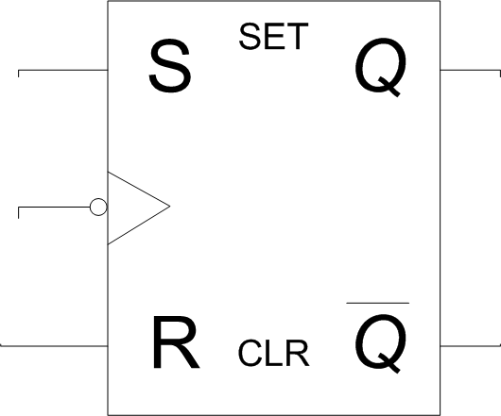
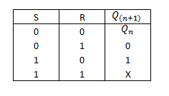
I Flip-Flop sono dei particolari Letch, la differenza stà che nel Flip-Flop abbiamo l’impulso di clock. Infatti ad ogni impulso il Flip-Flop cambia il suo stato. Come nei Letc, abbiamo diversi tipi si Flip-Flop, adesso analizzeremo il Flip-Flop SR.
IL FLIP-FLOP SR
La tabella del Flip-Flop SR è la seguente:

Slide 2
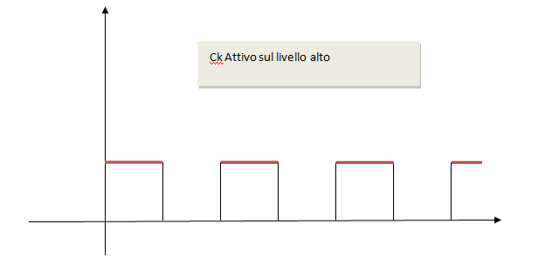
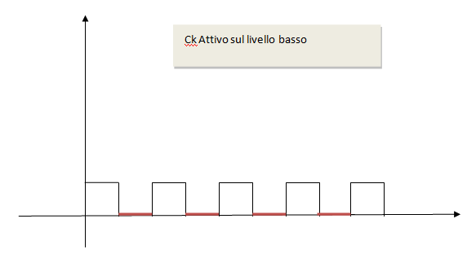
Esistono vari tipi di clock. Questi differiscono solo nel modo di passaggio di stato del clock stesso. Abbiamo il clock attivo su livello alto, su livello basso, sul fronte di salita e sul fronte di discesa. Adesso i grafici dei vari tipi:

Slide 3
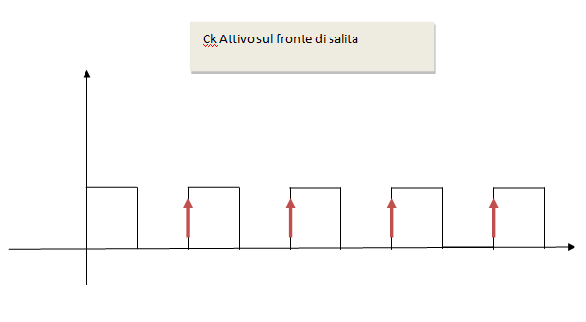
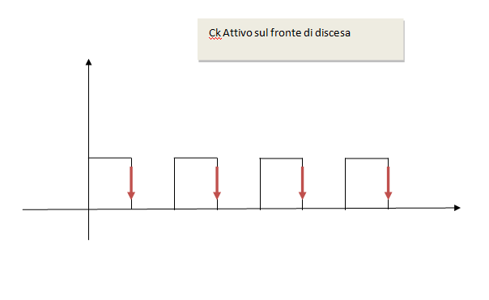
Questi grafici sono universali per tutti i tipi di Flip-Flop.

Slide 4
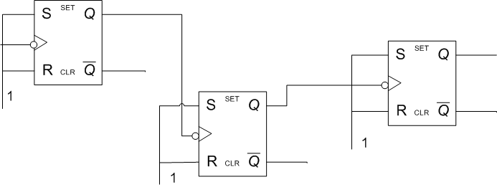
Adesso passiamo a qualche esercizio pratico:
Questo è il circuito fatto da Flip-Flop SR, e rappresentano il circuito di un Contatore Asincrono. Asincrono perché il clock non arriva simultaneamente su tutti i Flip-Flop, vediamo inoltre che abbiamo 3 componenti, quindi gli impulsi di clock saranno 8

Slide 5
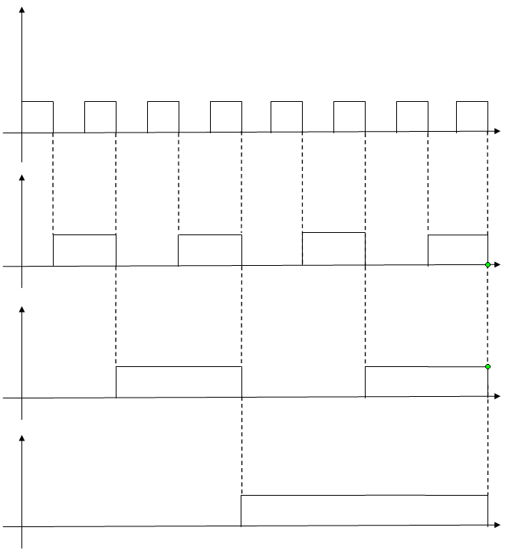
Dal grafico vediamo che da otto impulsi, al cambio di impulso su fronte di discesa,dividiamo il clock da 8 impulsi a 1, dividendo sequenzialmente gli impulsi.

Slide 6
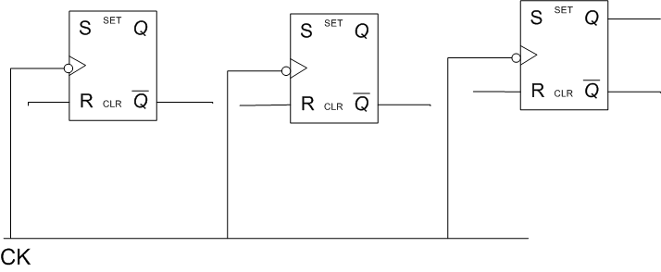
I Contatori Sincroni
Se invece vogliamo fare un contatore sincrono, dobbiamo dare l’impulso di clock ad ogni flip-flop in maniera sincrona ( nello stesso momento). Quindi il circuito cambia in questo modo:

Slide 7
Partiamo nuovamente dallla tabella del flip flop SR:
Vediamo che l’impulso arriva su tutti i flip flop contemporaneamente, però, notiamo che non c sono né ingressi, né uscite, questo perché nei contatori sincroni prima di disegnare un circuito dobbiamo tenere conto delle tabelle di passaggio di stato.
Infatti ogni tipo di flip flop ha la sua tabella dei passaggi di stato, io dimostrerò la costruzione di quella del flip flop SR:

Slide 8
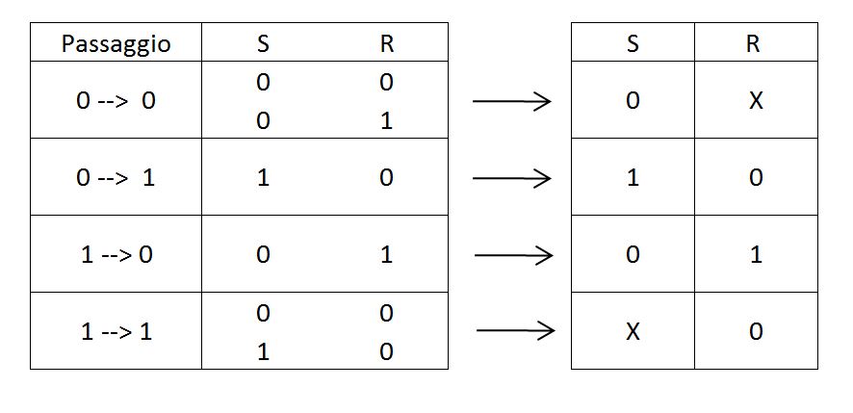
Da essa abbiamo 4 possibili passaggi di stato in ingresso:
Da 0 a 0
Da 0 a 1
Da 1 a 0
Da 1 a 1.
Le varie opzioni di combinazione per far si che il passaggio avvenga correttamente sono :

Slide 9
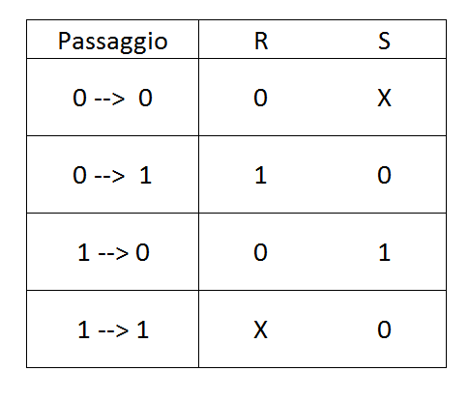
Partendo da ciò adesso realizziamo un contatore modulo 8. questo contatore andrà da 0 a 7. Penso sappiate che per codificare il numero 5 abbiamo bisogno di 3 Flip-Flop, imponendo che a 8 il valore si azzera,facciamo questo grazie alla seguente tabella, dove inseriremo la codifica in binario da 0 a 7 e accanto il valore scritto +1, in seguito scriveremo per ogni ingresso il passaggio di stato riferendoci alla tabella stilata prima e poi andremo a semplificare con le mappe di karnaugh per trovare tutti gli ingressi.
Quindi la tabella diventa

Slide 10
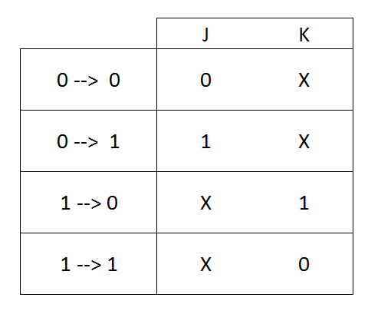
Stessa cosa vale per i flip flop JK, il seguente esercizio infatti dimostra un contatore sincrono JK ma primo vi faccio vedere la tabella dei passaggi di stato a seguito l’esercizio svolto come detto in precedenza:

Slide 11
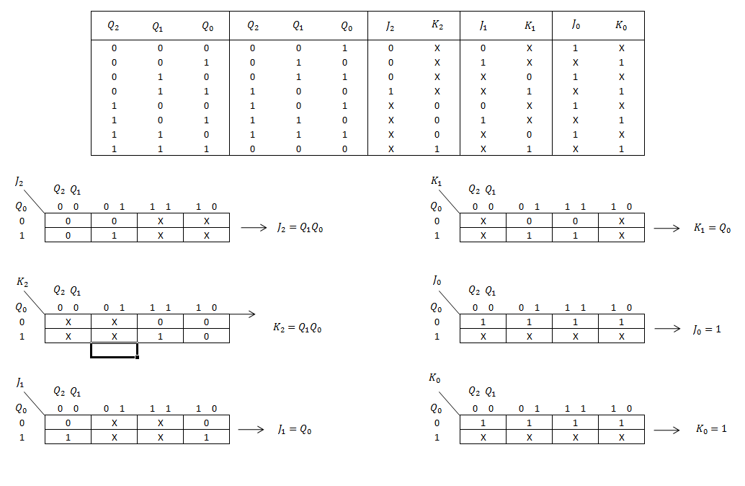

Slide 12
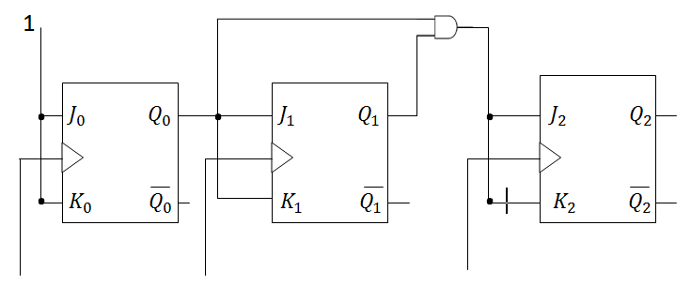
Notiamo che gli ingressi sono:
J0= 1;
K0=1;
J1=Q0 ;
K1=Q0;
J2=Q1Q0;
K2=Q1Q0;
Quindi abbiamo il seguente circuito:

Slide 13
Adesso abbiamo il nostro circuito, spero di essere stato chiaro.
Lavoro svolto da ZITO FRANCESCO III DEV 2
ANNO SCOLASTICO 2007/2008

